Slide 1
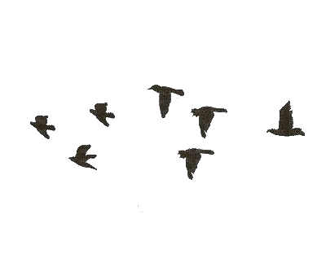








Slide 2



KHỞI ĐỘNG

Slide 3


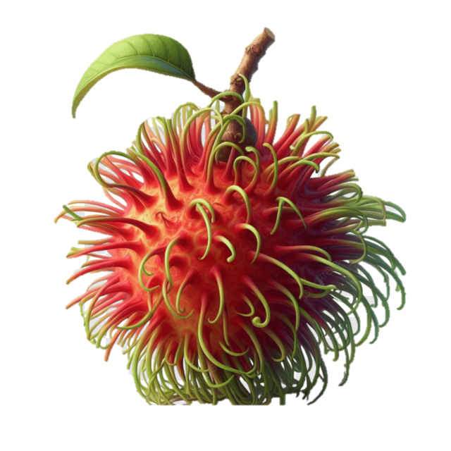





CHỌN TỪ VIẾT ĐÚNG
Chôm chôm
B. Trôm trôm

Slide 4
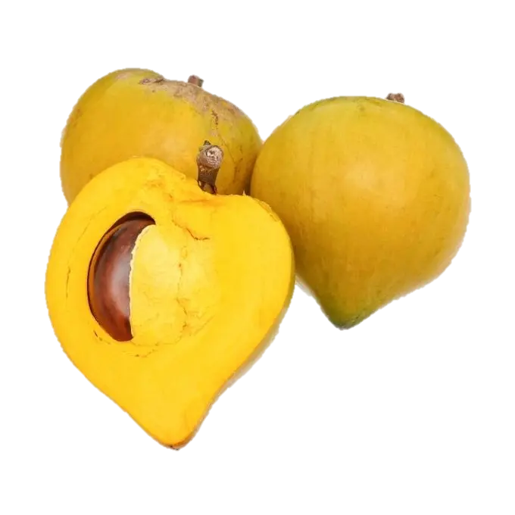
CHỌN TỪ VIẾT ĐÚNG
A. Quả chứng gà
B. Quả trứng gà

Slide 5
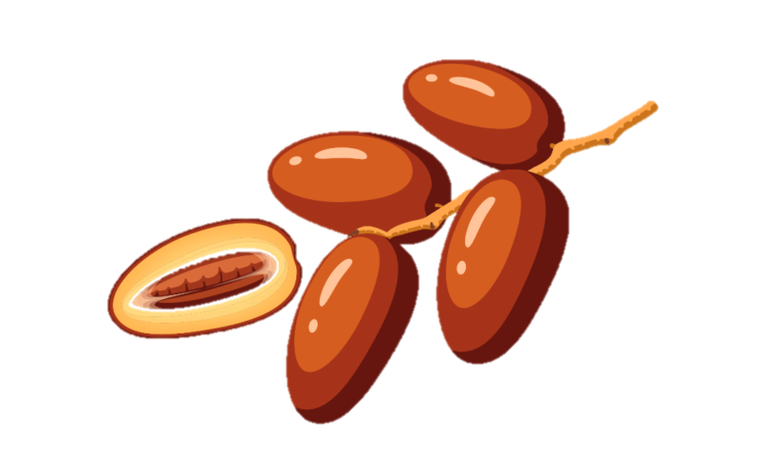
CHỌN TỪ VIẾT ĐÚNG
Quả chà là
B. Quả trà là

Slide 6
KHÁM PHÁ

Slide 7



Thứ ba, ngày 17 tháng 12 năm 2024
Tiếng Việt (Nghe – viết)

Slide 8
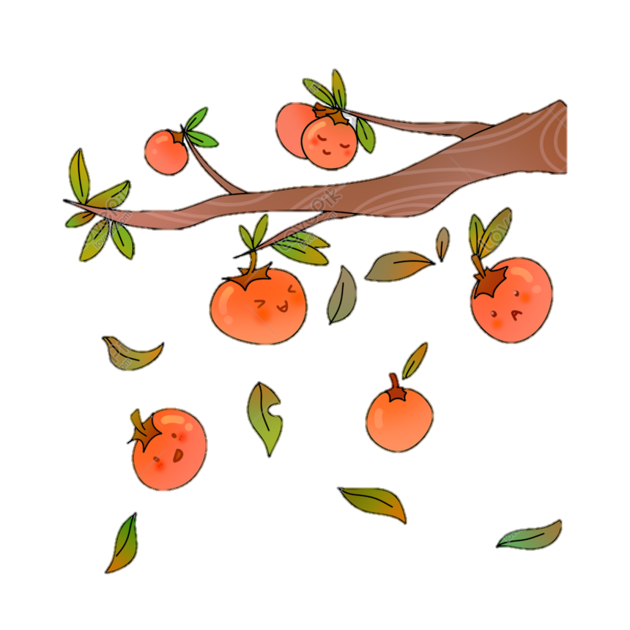



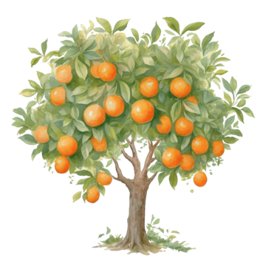



Trong vườn
Bác xà cừ vươn cao
Cam la đà mặt đất
Chuối, hồng, cau,… họp mặt
Cùng chung sống chan hòa.
Gió đi qua gật gù
Chim tới khen rối rít
Mây qua che vòm mát
Đất màu dành tốt tươi.
Vườn cây sống thật vui
Nắng mưa cùng chia sẻ
Đêm đêm ru nhau ngủ
Bình minh lại xôn xao…
(Nguyễn Trọng Hoàn)
xà cừ
Cam
Chuối, hồng, cau,…

Slide 9
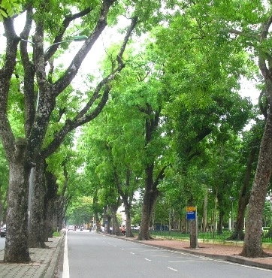
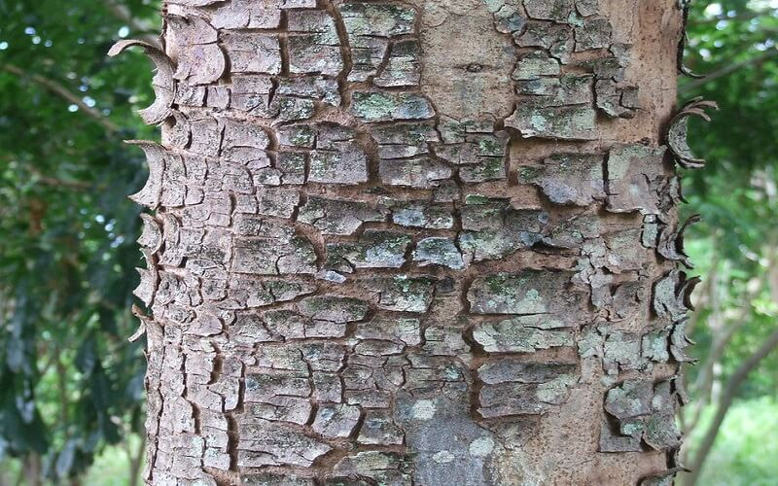
Cây xà cừ là cây thân gỗ. Vỏ cây màu xám nâu, thân trơn lúc còn non, lúc già hình thành những vảy đen, nứt bong tróc ra khỏi thân. Cây có cành nhánh nhiều, tỏa bóng mát.

Slide 10

Trong vườn
Bác xà cừ vươn cao
Cam la đà mặt đất
Chuối, hồng, cau,… họp mặt
Cùng chung sống chan hòa.
Gió đi qua gật gù
Chim tới khen rối rít
Mây qua che vòm mát
Đất màu dành tốt tươi.
Vườn cây sống thật vui
Nắng mưa cùng chia sẻ
Đêm đêm ru nhau ngủ
Bình minh lại xôn xao…
(Nguyễn Trọng Hoàn)
Nội dung
Bài thơ tả một vườn cây có nhiều loài cây cùng chung sống, tạo nên một khu vườn có nhiều tầng lớp các cây cao thấp khác nhau, nhưng tất cả đều tạo nên bức tranh đẹp về sự quây quần, đoàn kết, sum vầy của vườn cây.

Slide 11
T
B
C
C
C
G
C
M
Đ
V
N
Đ
B
(Nguyễn Trọng Hoàn)
Trong vườn
Bác xà cừ vươn cao
Cam la đà mặt đất
Chuối, hồng, cau,… họp mặt
Cùng chung sống chan hòa.
Gió đi qua gật gù
Chim tới khen rối rít
Mây qua che vòm mát
Đất màu dành tốt tươi.
Vườn cây sống thật vui
Nắng mưa cùng chia sẻ
Đêm đêm ru nhau ngủ
Bình minh lại xôn xao…
(Nguyễn Trọng Hoàn)
…
…

Slide 12

Trong vườn
Bác xà cừ vươn cao
Cam la đà mặt đất
Chuối, hồng, cau,… họp mặt
Cùng chung sống chan hòa.
x
xà cừ

Slide 13
xà cừ
Gió đi qua gật gù
Chim tới khen rối rít
Mây qua che vòm mát
Đất màu dành tốt tươi.
g
gật gù
ât
g
rối rít
ôi
r
r
t
i

Slide 14
xà cừ
Vườn cây sống thật vui
Nắng mưa cùng chia sẻ
Đêm đêm ru nhau ngủ
Bình minh lại xôn xao…
(Nguyễn Trọng Hoàn)
gật gù
ât
rối rít
ôi
t
i
ôn
xôn xao
xôn xao
xôn xao

Slide 15
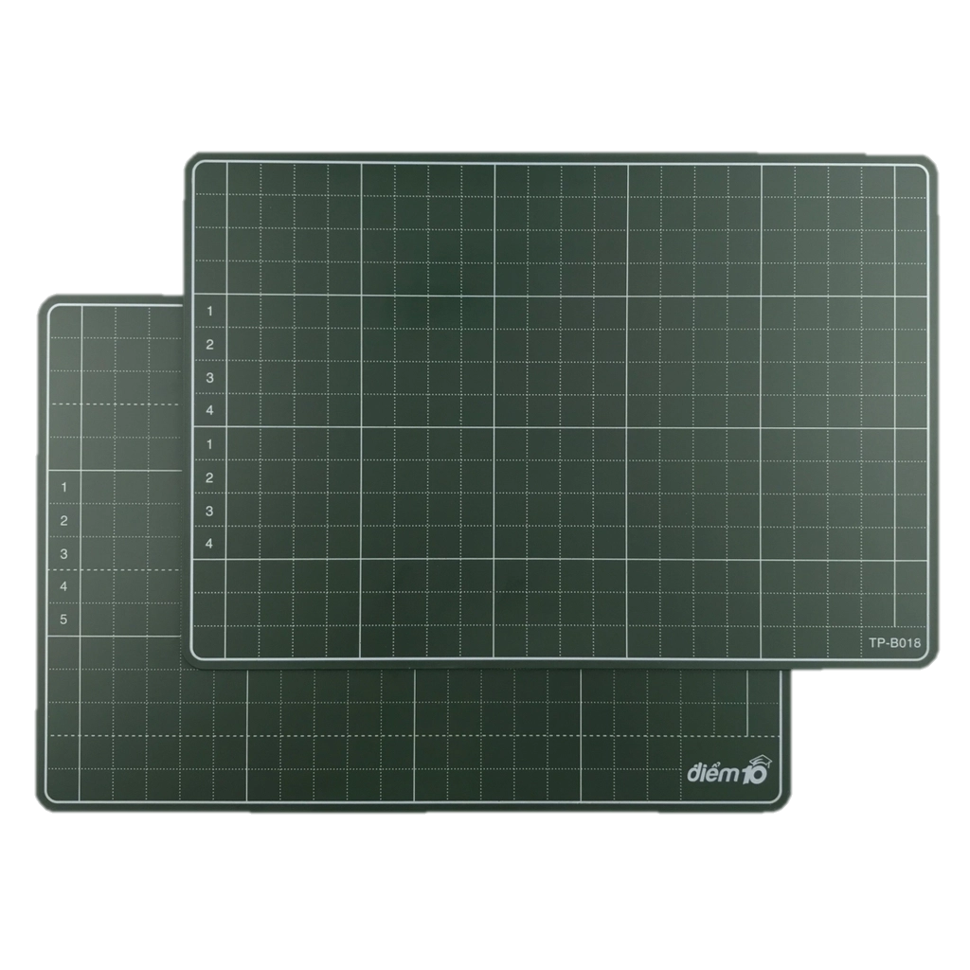
Thứ ba, ngày 17 tháng 12 năm 2024
Tiếng Việt (Nghe – viết)
Trong vườn
Luyện viết từ khó viết

Slide 16
Trong vườn
Bác xà cừ vươn cao
Cam la đà mặt đất
Chuối, hồng, cau,… họp mặt
Cùng chung sống chan hòa.
Gió đi qua gật gù
Chim tới khen rối rít
Mây qua che vòm mát
Đất màu dành tốt tươi.
Vườn cây sống thật vui
Nắng mưa cùng chia sẻ
Đêm đêm ru nhau ngủ
Bình minh lại xôn xao…
(Nguyễn Trọng Hoàn)

Slide 17
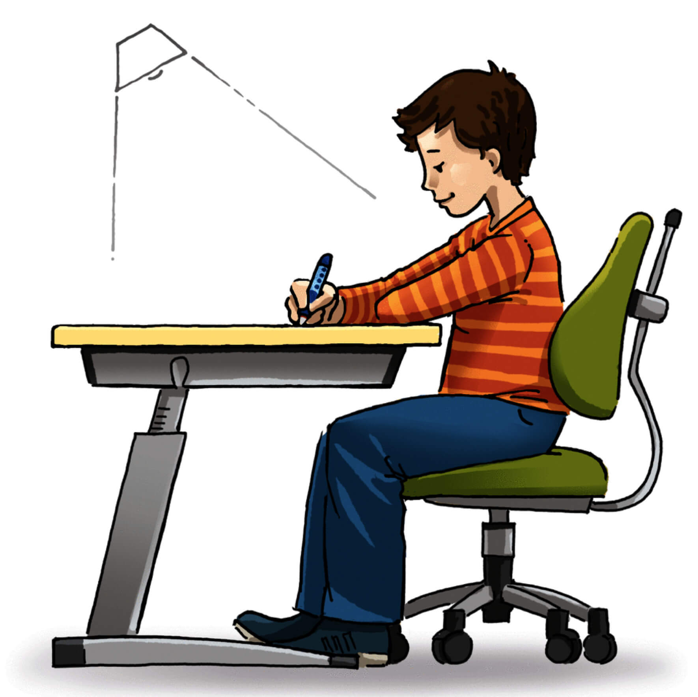
Tư thế ngồi viết
- Ngồi thẳng lưng
- Hai chân đặt vuông góc với mặt đất
Không tì ngực vào mép bàn
Khoảng cách giữa mắt và vở khoảng 25cm

Slide 18


Thứ ba, ngày 17 tháng 12 năm 2024
Sửa lỗi
Tiếng Việt (Nghe – viết)
Trong vườn
(Nguyễn Trọng Hoàn)

Slide 19
Trong vườn
Bác xà cừ vươn cao
Cam la đà mặt đất
Chuối, hồng, cau,… họp mặt
Cùng chung sống chan hòa.
Gió đi qua gật gù
Chim tới khen rối rít
Mây qua che vòm mát
Đất màu dành tốt tươi.
Vườn cây sống thật vui
Nắng mưa cùng chia sẻ
Đêm đêm ru nhau ngủ
Bình minh lại xôn xao…
(Nguyễn Trọng Hoàn)

Slide 20
Tổng kết lỗi
0 lỗi: ....
1 lỗi: ....
2 lỗi: ….
3 lỗi: ….
4 lỗi: ....
5 lỗi: ….
Trên 5 lỗi: ….

Slide 21
BÀI TẬP

Slide 22
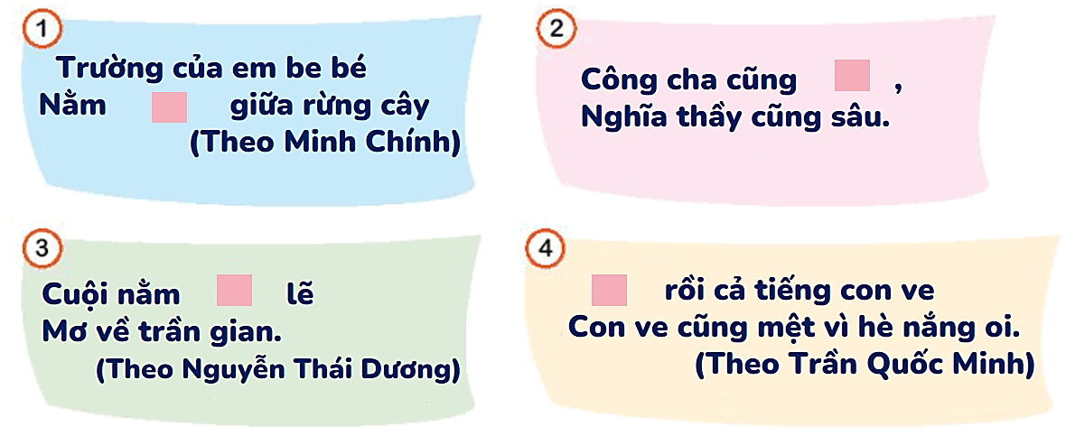
2. Chọn bài tập a hoặc b
a. Chọn lặng hoặc nặng thay cho ô vuông.
2. Chọn bài tập a hoặc b
a. Chọn lặng hoặc nặng thay cho ô vuông.
nặng
lặng
lặng
Lặng

Slide 23
VẬN DỤNG

Slide 24

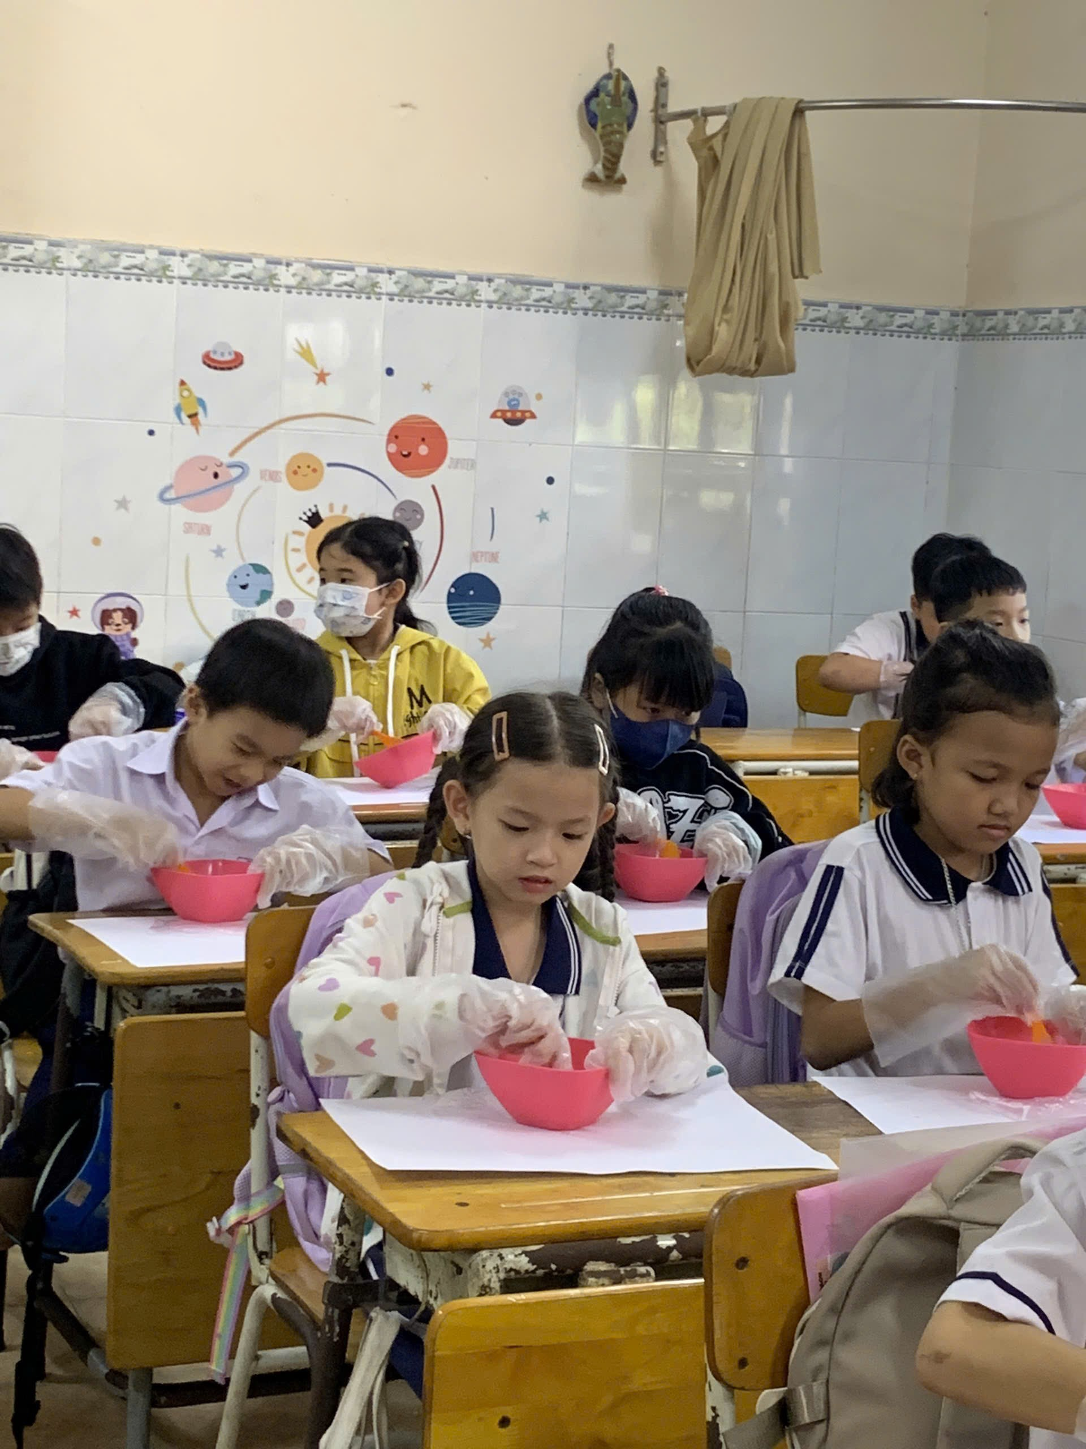
Kể với người thân về một hoạt động tập thể của lớp mà em thấy vui.
Gợi ý
Hoạt động tập thể em tham gia là gì?
Em cùng làm việc với những ai? Công việc em được giao là gì?
Kết quả của hoạt động tập thể đó ra sao?
Em có cảm nghĩ gì sau khi tham gia hoạt động đó?
Ngày hội STEAM

Slide 25
CỦNG CỐ

Slide 26

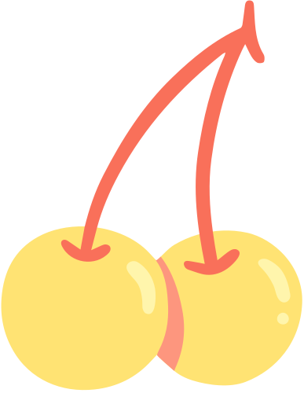




C:\Users\nguye\Downloads\
...
TRÒ CHƠI
XÉ TÚI MÙ MỞ KIẾN THỨC

Slide 27


...
Bạn đã
Sẵn sàng chưa

Slide 28





\
...
CHỌN 1 TÚI MÙ

Slide 29
\
...
Mở túi . . .

Slide 30





...
..
CÂU HỎI
Điền l/n vào chỗ trống
….ão nề
A. não nề
A. não nề
B. lão nề
B. lão nề

Slide 31
\
...
Mở túi . . .

Slide 32
...
..
CÂU HỎI
Điền l/n vào chỗ trống
loang ….oáng
B.loang noáng
A.loang noáng
A.loang loáng
B.loang loáng

Slide 33
\
...
Mở túi . . .

Slide 34
...
..
CÂU HỎI
Điền l/n vào chỗ trống
….úng nính
A.núng nính
A.núng nính
B.lúng nính
B.lúng nính

Slide 35
DẶN DÒ
- Xem lại lỗi chính tả
- Chuẩn bị cho tiết học sau: Nghe - viết Gió

Slide 36
Tạm biệt
các bạn

